Slide 1
结膜性胸膜炎课件
xxxxxx

Slide 2
-
1
引言
2
结膜性胸膜炎的病因
3
结膜性胸膜炎的临床表现
4
结膜性胸膜炎的诊断
5
结膜性胸膜炎的治疗
6
预后与随访
7
总结
Notes:
如有异常请联系客服（微信：sootar_ ）

Slide 3
引言

Slide 4
引言
结膜性胸膜炎是一种较少见的胸膜炎类型，其特点在于胸膜炎症主要累及胸膜结膜部分
尽管其发病率不高，但由于其独特的发病机制和临床表现，对于临床医生来说，了解其诊断和治疗方法显得尤为重要
Notes:
如有异常请联系客服（微信：sootar_ ）

Slide 5
结膜性胸膜炎的病因

Slide 6
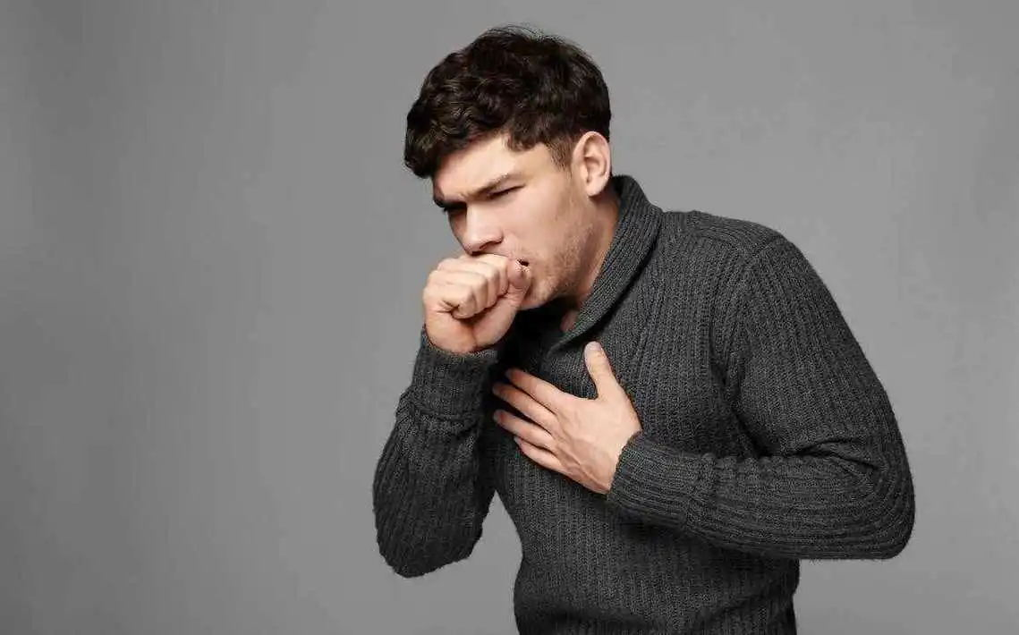
结膜性胸膜炎的病因
1. 感染
结膜性胸膜炎可由多种病原体引起，包括细菌、病毒、真菌和寄生虫等。其中，结核分枝杆菌是最常见的病原体之一，结核性结膜炎可累及胸膜结膜导致结核性胸膜炎
Notes:
如有异常请联系客服（微信：sootar_ ）
1. 感染
结膜性胸膜炎可由多种病原体引起，包括细菌、病毒、真菌和寄生虫等。其中，结核分枝杆菌是最常见的病原体之一，结核性结膜炎可累及胸膜结膜导致结核性胸膜炎

Slide 7
结膜性胸膜炎的病因
2. 非感染性炎症
自身免疫性疾病、药物过敏、肿瘤等也可引起结膜性胸膜炎。这些非感染性因素导致的胸膜炎通常具有不同的临床特点和治疗方法
Notes:
如有异常请联系客服（微信：sootar_ ）
2. 非感染性炎症
自身免疫性疾病、药物过敏、肿瘤等也可引起结膜性胸膜炎。这些非感染性因素导致的胸膜炎通常具有不同的临床特点和治疗方法

Slide 8
结膜性胸膜炎的临床表现

Slide 9
结膜性胸膜炎的临床表现
1. 症状
结膜性胸膜炎的典型症状包括胸痛、呼吸困难和咳嗽。胸痛通常在深呼吸或咳嗽时加重，呼吸困难则随着病情的发展而逐渐加重。此外，患者还可能出现发热、盗汗、乏力等全身症状
Notes:
如有异常请联系客服（微信：sootar_ ）
1. 症状
结膜性胸膜炎的典型症状包括胸痛、呼吸困难和咳嗽。胸痛通常在深呼吸或咳嗽时加重，呼吸困难则随着病情的发展而逐渐加重。此外，患者还可能出现发热、盗汗、乏力等全身症状

Slide 10
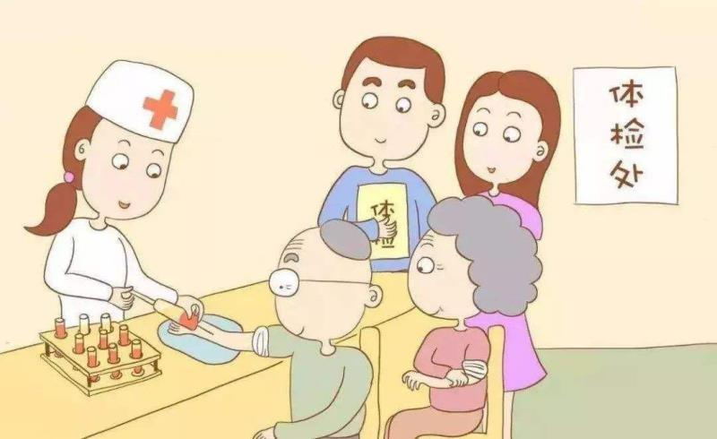
结膜性胸膜炎的临床表现
2. 体征
体检时，患者可能出现胸膜摩擦音、胸腔积液等体征。结膜充血、水肿等眼部症状也是结膜性胸膜炎的特有表现
Notes:
如有异常请联系客服（微信：sootar_ ）
2. 体征
体检时，患者可能出现胸膜摩擦音、胸腔积液等体征。结膜充血、水肿等眼部症状也是结膜性胸膜炎的特有表现

Slide 11
结膜性胸膜炎的诊断

Slide 12
结膜性胸膜炎的诊断
1. 实验室检查
血常规、血沉、结核菌素试验等实验室检查有助于结膜性胸膜炎的诊断。此外，胸腔积液的生化分析和病原学检查对于明确病原体和诊断具有重要意义
Notes:
如有异常请联系客服（微信：sootar_ ）
1. 实验室检查
血常规、血沉、结核菌素试验等实验室检查有助于结膜性胸膜炎的诊断。此外，胸腔积液的生化分析和病原学检查对于明确病原体和诊断具有重要意义

Slide 13
结膜性胸膜炎的诊断
2. 影像学检查
胸部X线、CT等影像学检查有助于发现胸腔积液和评估病情严重程度。这些检查还可以帮助排除其他可能导致胸痛的疾病
Notes:
如有异常请联系客服（微信：sootar_ ）
2. 影像学检查
胸部X线、CT等影像学检查有助于发现胸腔积液和评估病情严重程度。这些检查还可以帮助排除其他可能导致胸痛的疾病

Slide 14
结膜性胸膜炎的治疗

Slide 15
结膜性胸膜炎的治疗
1. 一般治疗
患者应保持充足的休息，避免剧烈运动和过度劳累。同时，保持良好的营养状况有助于提高免疫力，促进病情恢复
Notes:
如有异常请联系客服（微信：sootar_ ）
1. 一般治疗
患者应保持充足的休息，避免剧烈运动和过度劳累。同时，保持良好的营养状况有助于提高免疫力，促进病情恢复

Slide 16
结膜性胸膜炎的治疗
2. 药物治疗
针对病原体选择合适的抗生素、抗病毒药物或抗真菌药物进行治疗。对于结核性结膜炎引起的胸膜炎，抗结核治疗是关键。此外，非感染性结膜炎引起的胸膜炎可能需要使用免疫抑制剂、抗过敏药物或抗肿瘤药物等
Notes:
如有异常请联系客服（微信：sootar_ ）
2. 药物治疗
针对病原体选择合适的抗生素、抗病毒药物或抗真菌药物进行治疗。对于结核性结膜炎引起的胸膜炎，抗结核治疗是关键。此外，非感染性结膜炎引起的胸膜炎可能需要使用免疫抑制剂、抗过敏药物或抗肿瘤药物等

Slide 17
结膜性胸膜炎的治疗
3. 胸腔积液处理
当患者出现大量胸腔积液时，应及时进行胸腔穿刺引流，以减轻症状并防止并发症的发生。同时，对引流出的胸腔积液进行生化分析和病原学检查，有助于进一步明确诊断和指导后续治疗
Notes:
如有异常请联系客服（微信：sootar_ ）
3. 胸腔积液处理
当患者出现大量胸腔积液时，应及时进行胸腔穿刺引流，以减轻症状并防止并发症的发生。同时，对引流出的胸腔积液进行生化分析和病原学检查，有助于进一步明确诊断和指导后续治疗

Slide 18
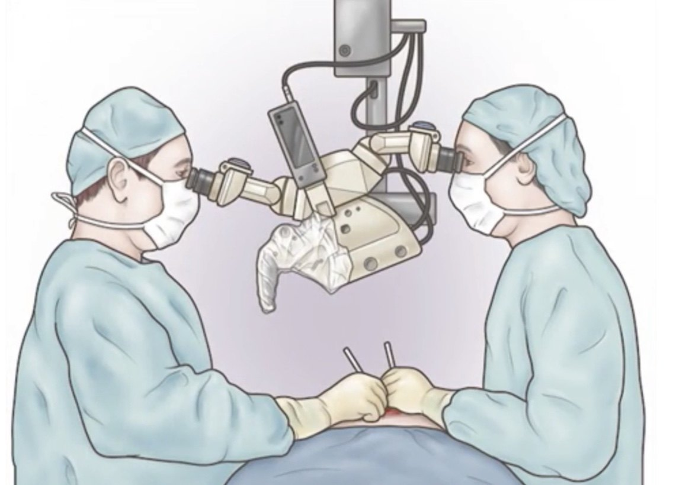
结膜性胸膜炎的治疗
4. 手术治疗
对于部分严重病例或药物治疗无效的患者，可能需要考虑手术治疗。手术方式包括胸膜剥脱术、胸膜切除术等，旨在清除病变组织、恢复胸膜功能并防止复发
Notes:
如有异常请联系客服（微信：sootar_ ）
4. 手术治疗
对于部分严重病例或药物治疗无效的患者，可能需要考虑手术治疗。手术方式包括胸膜剥脱术、胸膜切除术等，旨在清除病变组织、恢复胸膜功能并防止复发

Slide 19
预后与随访

Slide 20
预后与随访
结膜性胸膜炎的预后因个体差异、病原体类型和治疗方法而异
大多数患者在接受规范治疗后可获得较好的预后
然而，部分患者可能出现病情复发或并发症
因此，随访至关重要
定期进行胸部影像学检查、实验室检查等有助于及时发现病情变化并调整治疗方案
Notes:
如有异常请联系客服（微信：sootar_ ）

Slide 21
总结

Slide 22
总结
通过了解其病因、临床表现、诊断和治疗方法，我们可以更好地为患者提供精准有效的治疗
1
3
2
结膜性胸膜炎是一种较少见的胸膜炎类型，具有其独特的发病机制和临床表现
同时，关注预后与随访也是确保患者长期健康的关键
Notes:
如有异常请联系客服（微信：sootar_ ）

Slide 23
-
XXX
谢谢观看
汇报人：xxxx

